Slide 1
Input 상태관리
유희진

Slide 2
Hook
useState
useEffect
useContext
useReducer
useMemo
useCallback
useRef
And go for customization!

Slide 3
useState
Input의 value값을 state에 있는 값으로 설정하기.
가장 기본적인 Hook, 함수형 컴포넌트에서도 가변적인 상태를 지니고 있을 수 있도록 함.
Import 구문을 통해서 불러와야 함.

Slide 4

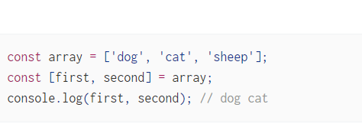
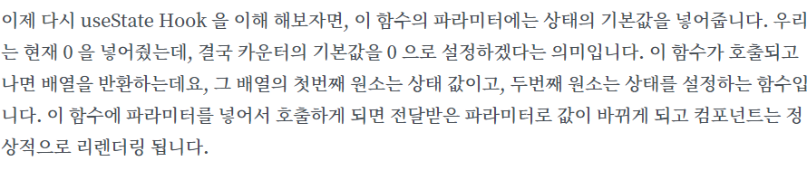
useState 기본 문법.
배열 비구조화 할당 문법.

Slide 5
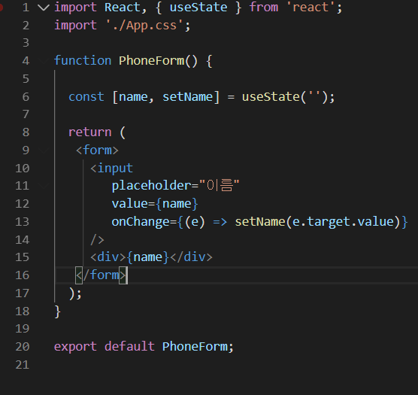

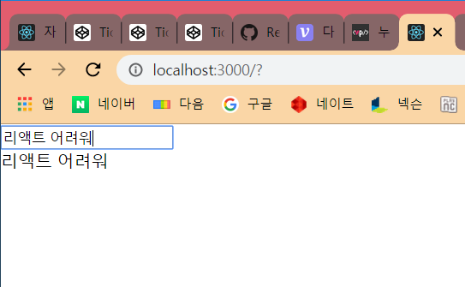
1. useState

Slide 6
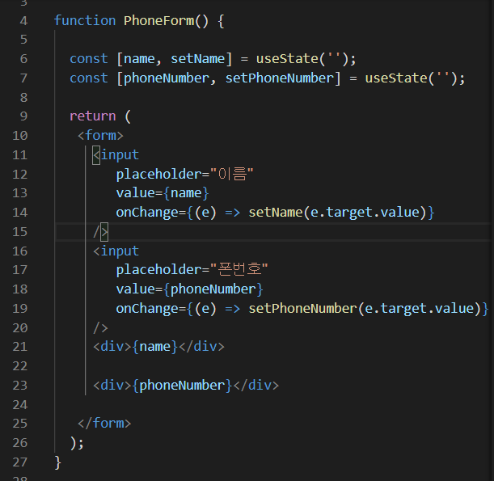
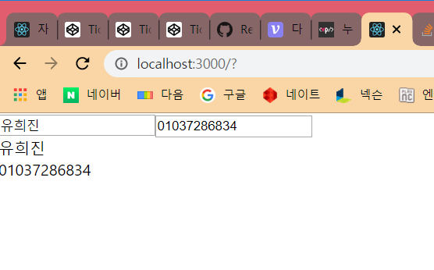
상태관리가
여러 개라면(1)?
useState(sth)
useState(sth)
useState(sth)

Slide 7
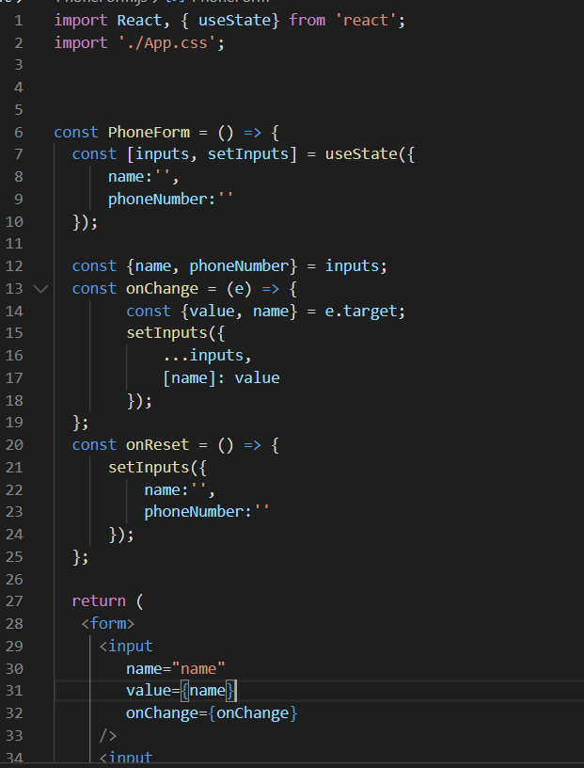
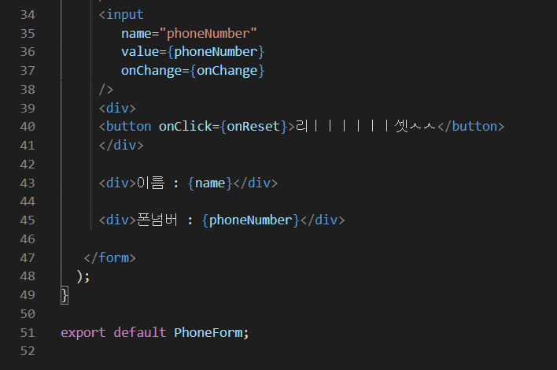
상태관리가
여러 개라면(2)?
useState({
Key : value,
Key : value,
Key : value
})

Slide 8
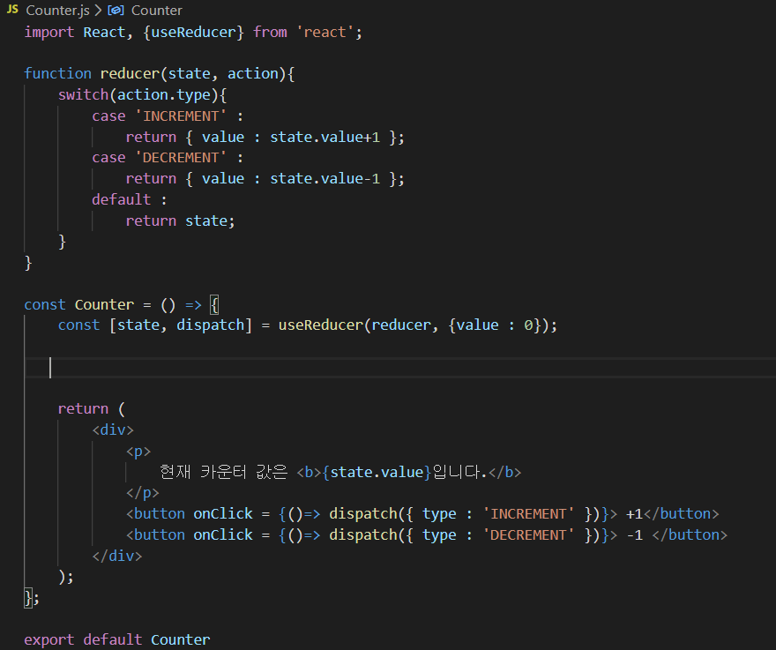
useReducer
Notes:
useState 보다 컴포넌트에서 더 다양한 상황에 따라 다양한 상태를 다른 값으로 업데이트해주고 싶을 때 사용하는 Hook 입니다.
업데이트를 위해 필요한 정보를 담은 액션값을 전달 받아 새로운 상태를 반환하는 함수.
불변성을 지켜야함.(?)

Slide 9
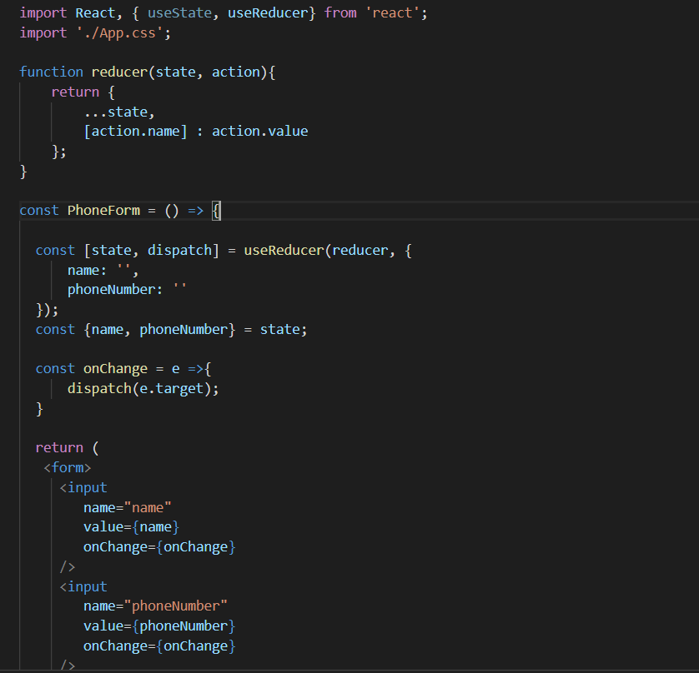
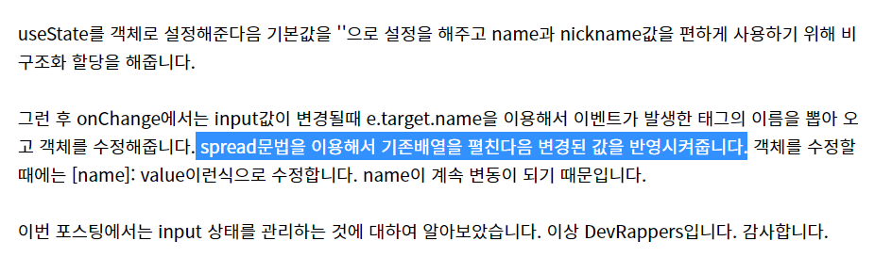
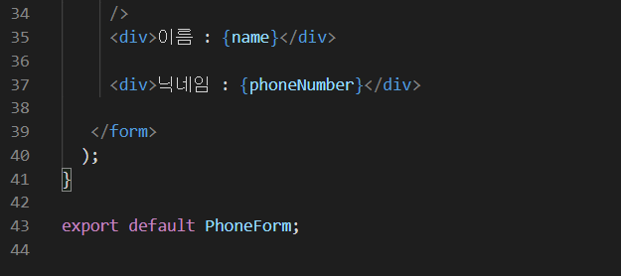

Slide 10
상태관리
https://velog.io/@velopert/react-hooks
리덕스
https://velog.io/@velopert/Redux-1-%EC%86%8C%EA%B0%9C-%EB%B0%8F-%EA%B0%9C%EB%85%90%EC%A0%95%EB%A6%AC-zxjlta8ywt
Es6 문법
구조분해, spread operator
https://velog.io/@kyusung/React%EB%A5%BC-%EC%9C%84%ED%95%9C-ES6

